Slide 1





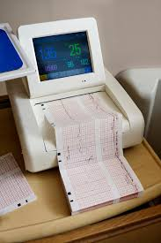
AI Module
Patient Data

